Slide 1
ÁCIDOS CARBOXÍLICOS
GRUPO CARBONILO

Slide 2
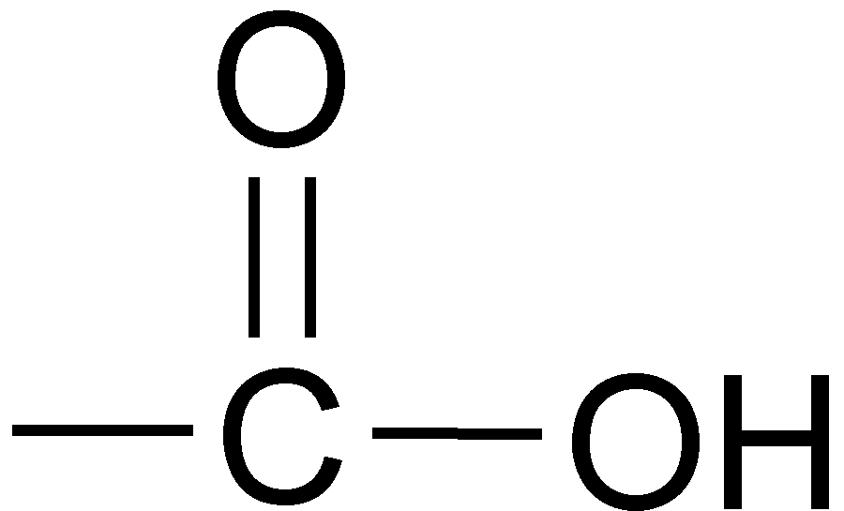
Ácidos Carboxílicos
grupo carbonilo
OH unido al grupo carbonilo.
Loa ácidos carboxílicos contienen grupo carbonilo.

Slide 3
ÁCIDOS CARBOXÍLICOS
El grupo carboxilo puede escribirse también como:
o

Slide 4
Poseen protones y los pueden liberar fácilmente en solución. Se pueden obtener por oxidación completa de un alcohol primario o un aldehído.
Los más conocidos son los ácidos grasos. Poseen cadena hidrocarbonada con muchos átomos de carbono.
Su uso más común es el de solvente industrial, cosmético (cremas y jabones) y como catalizador de reacciones químicas

Slide 5
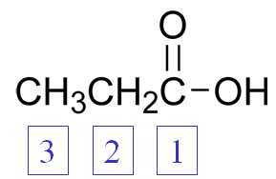
NOMENCLATURA
El grupo carboxilo esta siempre al final de la cadena de carbonos
Cando se numera el compuesto, se sobrentiende que el átomo de carbono de este grupo es C-1

Slide 6
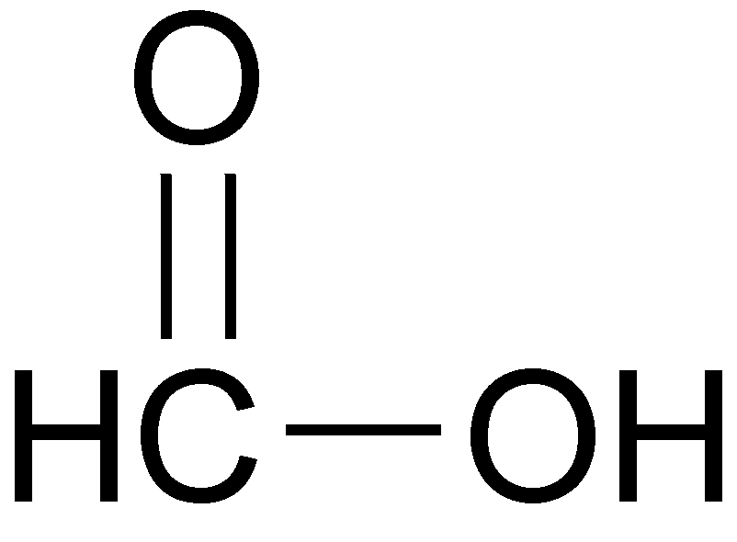
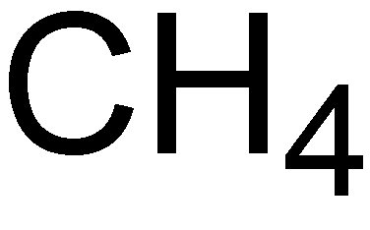
El nombre de un ácido carboxílico según el sistema IUPAC se identifica primero la cadena más larga de átomos carbono que contiene el grupo carboxilo.
El nombre se forma cambiando la terminación –o final del alcano por la terminación oico inciando el nombre con la palabra ácido.
metano
ácido metanoico

Slide 7
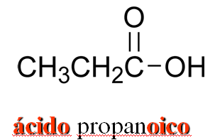

Slide 8
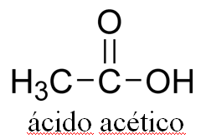
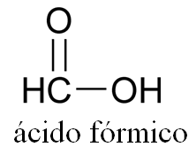
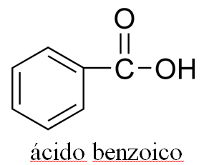
NOMBRES COMUNES

Slide 9
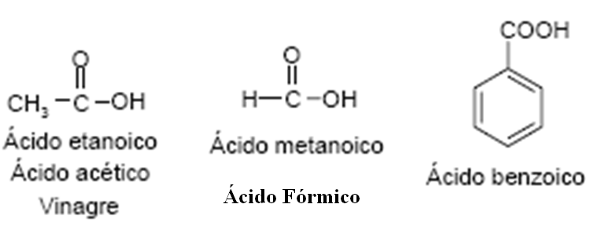

Slide 10
